Slide 1
RÉUSSIR AU COLLÈGE : DEVOIRS FAITS
PNF : mardi 4 juin et mercredi 5 juin 2019
Université Descartes – Paris

Slide 2
ATELIER 7
Formation de formateurs
Plans de formation et contenus
Animation : Vincent Cano, chargé d’études au bureau des collèges, direction générale de l’enseignement scolaire

Slide 3
Témoignage
Académie de Bordeaux
Frédéric Blanc, IA-IPR SVT, doyen du collège des IA-IPR de l'académie de Bordeaux
Florence Bonnin, formatrice académique, rectorat de Bordeaux
Virginie Merle, principale du collège Blanqui, Bordeaux

Slide 4
Plan de formation de l’académie de Bordeaux octobre-novembre 2018
MOBILISATION INTERCATEGORIELLE
ARTICULATION DU DISPOSITIF
CREATION DE RESSOURCES
ACCOMPAGNEMENT

Slide 5
MOBILISATION INTERCATEGORIELLE
Recteur.
DAFPEN, formateurs académiques.
Corps d’inspection.
CARDIE.
Equipes de direction.
Equipes pédagogiques.
Lecture partagée du référentiel national afin de se l’approprier.
Identification des formateurs et création des ressources.
Mobilisation des moyens.
Notes:
308 collèges et LP concernés - 48 sessions de formation regroupant 5/6 collèges/LP
3 vagues de formation fin novembre début décembre s’appuyant sur les dispositifs mis en œuvre depuis la rentrée (bilan et pistes d’évolution). Organisation en ZAP ou infra-ZAP
1574 personnels formés en équipe [CE, CPE, AED, enseignants (dont référent numérique), professeurs documentalistes]
63 formateurs : PERDIR –Formateurs académiques – CPE – DOC
CARDIE : 1/3 des 64 projets concernent l’accompagnement des apprentissages [15] ainsi que l’organisation des temps et des espaces)

Slide 6
ARTICULATION DU DISPOSITIF
Au plan académique de formation.
Aux conseils pédagogiques.
Aux contraintes académiques.
En faire un projet de l’établissement. Pouvoir approfondir son besoin de formation.
Notes:
PAF collectif :
Priorité académique : accompagnement personnalisé
Au choix :
Climat scolaire (pédagogie coopérative, estime de soi et réussite éducative)
Accompagnement pédagogique des élèves (évaluation et régulation des apprentissages, les sciences cognitives au service des apprentissages)

Slide 7
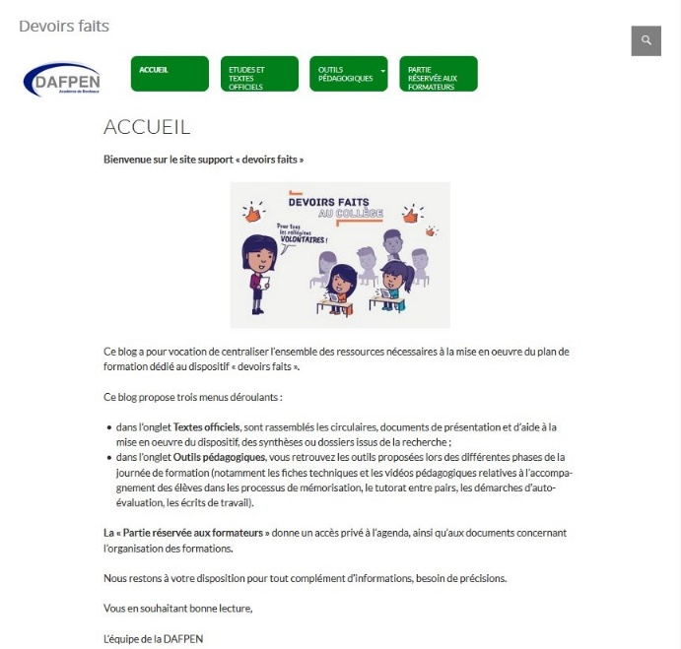
CREATION DE RESSOURCES
Pour les formateurs
Apports du terrain.
Apports de la recherche.
3 PHASES
Par les formateurs.
Feuille de route pour les établissements.
Fiches techniques + vidéos
Espace de ressources partagées.
Notes:
Supports pour la synthèse de la phase 1 (7 IPR)
La feuille de route (4 personnels de direction)
Fiches techniques (10 formateurs académiques + une IPR) :
Les écrits de travail
Les aides à la mémorisation
Le tutorat entre pairs
Auto-évaluation et autorégulation des apprentissages
Des vidéos d’illustration (2 formateurs EMI)
Le blog : https://blogacabdx.ac-bordeaux.fr/devoirs-faits/

Slide 8
PHASE 1 : phase d’explicitation
Sens et enjeux des devoirs scolaires
Devoirs faits : acteurs, méthodes, contenus
Prescription des devoirs : fond et forme
Les familles : rôles et attentes
Notes:
Enjeux de cette phase
C’est un temps d’échange qui vise à clarifier les enjeux et qui doit permettre aux stagiaires de confronter leurs idées, leurs représentations sur les devoirs scolaires et plus largement sur le travail personnel de l’élève.
La dimension «organisation» a volontairement été écartée de cette première phase de travail afin que les enjeux budgétaires ne viennent parasiter ou bloquer la réflexion. Cette dimension a été abordée en phase 3.
Formation des formateurs
1er regroupement académique :
s’approprier la préparation et l’animation de la phase 1
identifier les ressources à mettre en forme pour valoriser la synthèse de la phase 1
2ème regroupement académique :
approfondir la maîtrise des enjeux : conférence de Patrick Rayou

Slide 9
Phase 1 : synthèse du world Café

Slide 10
PHASE 2: observation
Accompagner les élèves dans les processus de mémorisation
Les écrits de travail
Tutorat entre pairs
Encourager les démarches d’autoévaluation et d’évaluation entre pairs
Notes:
Enjeux de cette phase
Analyse de différents « posters » (expérimentations dans des EPLE) à partir de vidéos
Apports de références théoriques (issues de la recherche) ou d’éléments complémentaires
Formation des formateurs
Un regroupement départemental :
s’approprier la préparation et l’animation de la phase 2 (les fiches techniques, les vidéos, les ressources du blog)
finalisation de la préparation par trinôme de formateurs

Slide 11
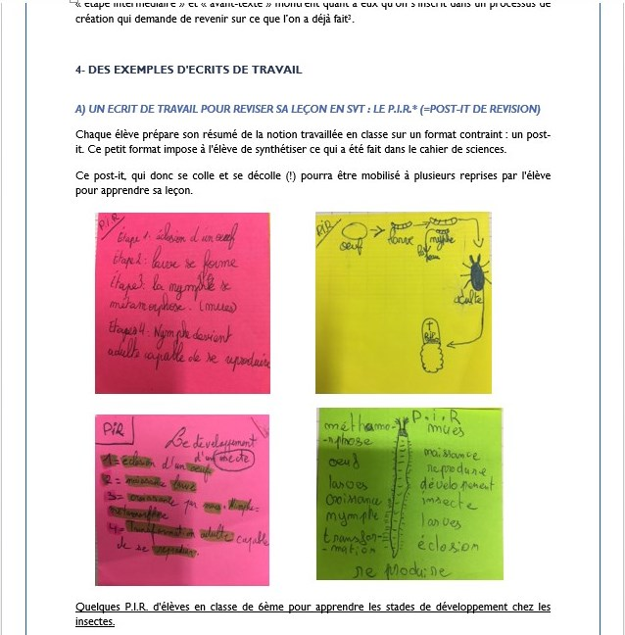
Les écrits de travail

Slide 12
PHASE 3 : conception
Piloter
Se projeter
S’organiser
Communiquer et
coopérer avec les familles
Notes:
Enjeux de cette phase
Élaborer une feuille de route pour enrichir et diversifier le dispositif «devoirs faits » tout au long de l’année scolaire.
Aborder les enjeux de pilotage et d’organisation en prenant appui sur les besoins et les spécificités de chaque établissement.
Formation des formateurs
2ème regroupement académique :
s’approprier la préparation et l’animation de la phase 3

Slide 13
PHASE 3
Piloter
QUI ?
STRATEGIE ?
Axes de réflexion et de conceptualisation | Eléments constitutifs |  | Choix de mises en œuvre dans notre établissement | Prospectives
Piloter | Qui ? | Prof. Coordonnateur
 |  | Equipe de direction
 |  | Comité de pilotage
 |  | …
 | Stratégies | Sens / Vision/ Ambition
 |  | Public ciblé
 |  | Modalités de mise en œuvre
 |  | …
S’organiser | Paramètres généraux | Transports scolaires
 |  | …
 | Aspects spatiaux | Espaces disponibles
 |  | Espaces dédiés
 |  | Espaces à aménager
 |  | …
 | Personnels | Vie Scolaire
 |  | Enseignants
 |  | Externes
 |  | …
 | Systémique | Coordination des acteurs
 |  | Cohérence des tâches prescrites
 |  | Consignes, travail sémantique
 |  | Polysémie
 |  | Retours en classe
 |  | Liens avec l’AP
 |  | Place et rôle des neurosciences cognitives
 |  | …
 | Temporalité | Dispositif et temps scolaire
 |  | Travail à la maison
 |  | …
 | Apports du Numérique | Ressources matérielles
 |  | Ressources applicatives
 |  | Usages
 |  | …
Outil utilisé en formation:
La feuille de route « pilotage » à destination des établissements, principal et coordonnateur

Slide 14
PHASE 3
S’organiser
PARAMETRES ?
ESPACES ?
PERSONNELS ?
Eléments constitutifs
Aspects spatiaux | Espaces disponibles
 | Espaces dédiés
 | Espaces à aménager
 | …
Personnels | Vie Scolaire
 | Enseignants
 | Externes
 | …
Systémique | Coordination des acteurs
 | Cohérence des tâches prescrites
 | Consignes, travail sémantique
 | Polysémie
 | Retours en classe
 | Liens avec l’AP
 | Place et rôle des neurosciences cognitives
 | …
TEMPORALITES
NUMERIQUE

Slide 15
PHASE 3
Se projeter
CALENDRIER
EVALUATION
EVOLUTION
Calendrier | Elaboration
 | Opérationnalisation
 | Bilan
Efficiences | Plus-values ?
 | Indicateurs
Evaluation du dispositif | Modalité d’évaluation
 | Indicateurs
Inscription dans la durée | Quelles formes ?
 | …
Evolutions | A concevoir ?
 | …

Slide 16
PHASE 3
Communiquer et
coopérer avec les familles
PLAN DE COMMUNICATION
REPRESENTATION
CO-EDUCATION
4 Communiquer et coopérer avec les familles | Plan de communication | Eléments de communication
 |  | …
 | Représentation des familles | Effective ?
 | Co-éducation | Conditions
 |  | Effectivité
 |  | Evaluation
 |  | …

Slide 17
ACCOMPAGNEMENT
Accompagner par des observations de terrain : visites conseils par les corps d’inspection :
30 collèges de février à avril 2018.
105 collèges d’octobre à décembre 2019.
Prenant appui sur la feuille de route et des observations de pratiques durant des heures de « Devoirs faits ».
Prise en compte des enseignements de cet accompagnement pour le PAF 2019 2020 :
formations spécifiques « Devoirs faits »;
autres formations offertes aux établissements.

